Slide 1
Pravěk
Helenka Morongová

Slide 2
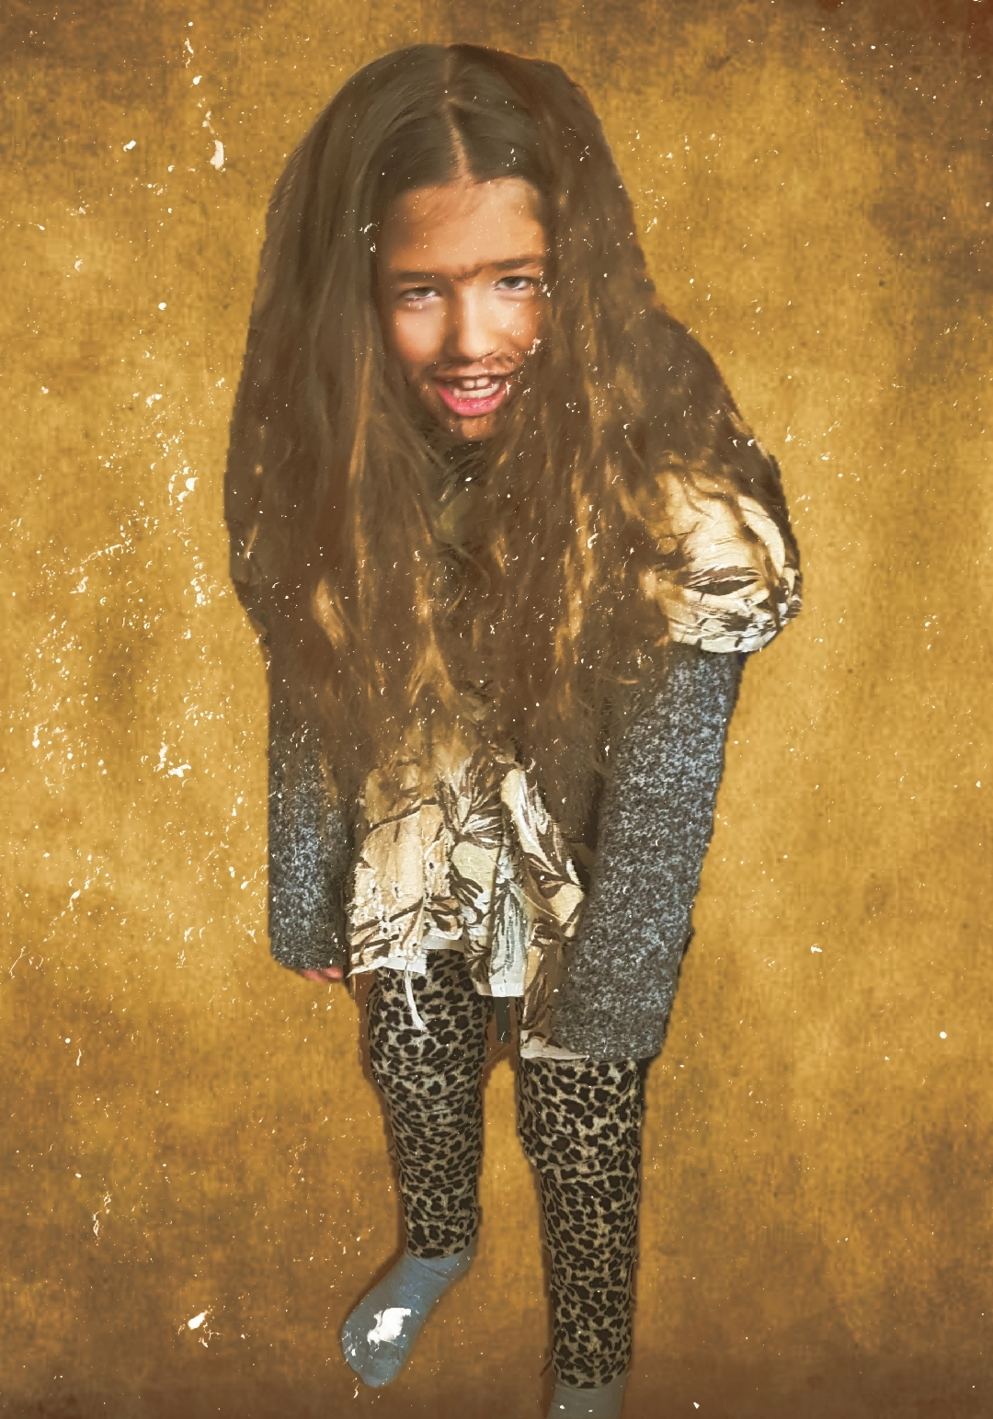
Pravěký člověk se oblékal většinou do kůže ulovených zvířat, později si dokázal oblečení ušít. (Za účelem ochrany i ozdoby těla )

Slide 3
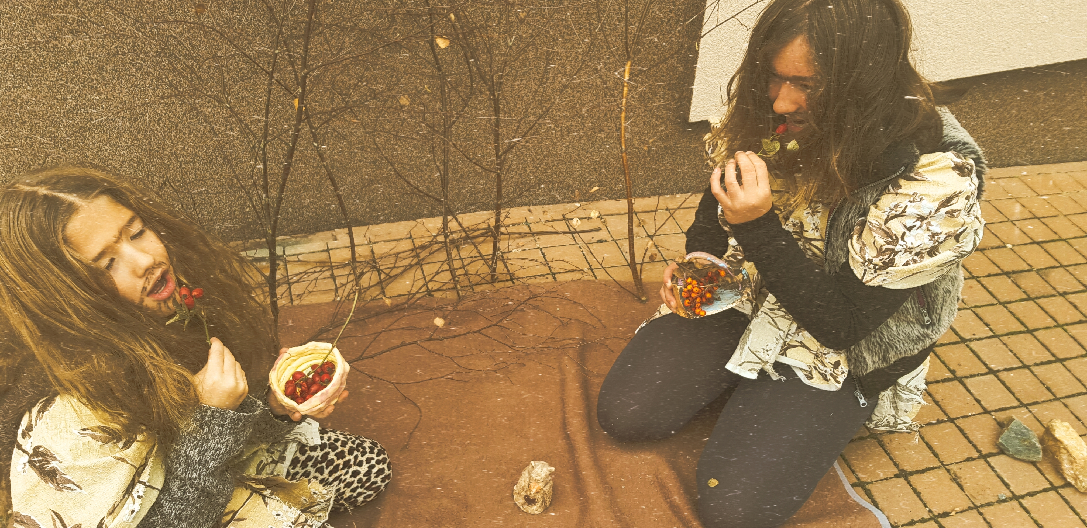
Zpočátku se živili sběrem bobulí…

Slide 4
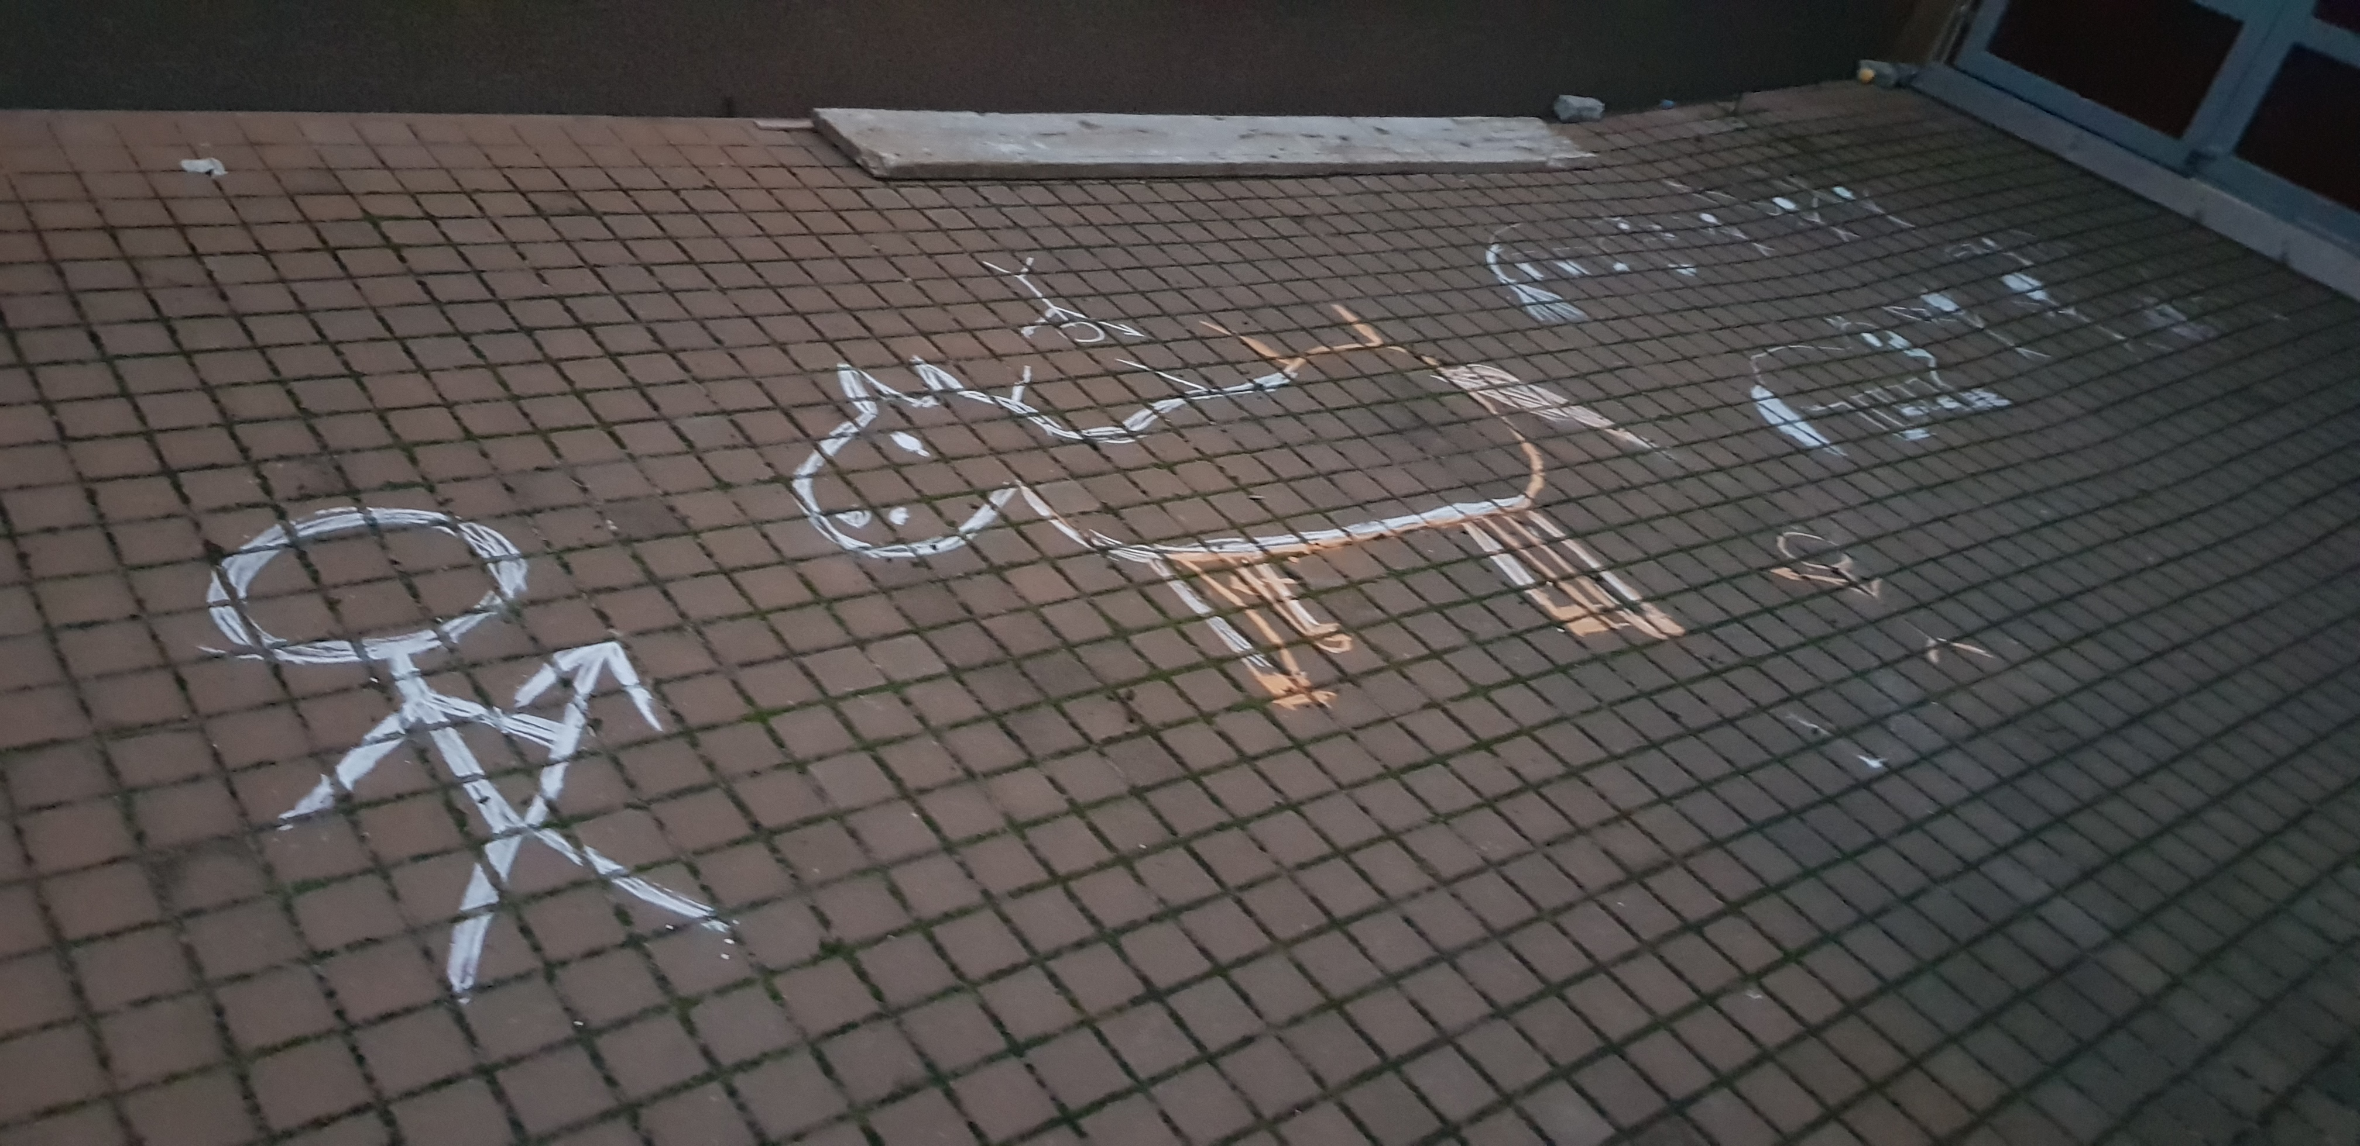
Malovali na zdi jeskyní, a to většinou přípravy na lov, průběh lovu a zvířata

Slide 5
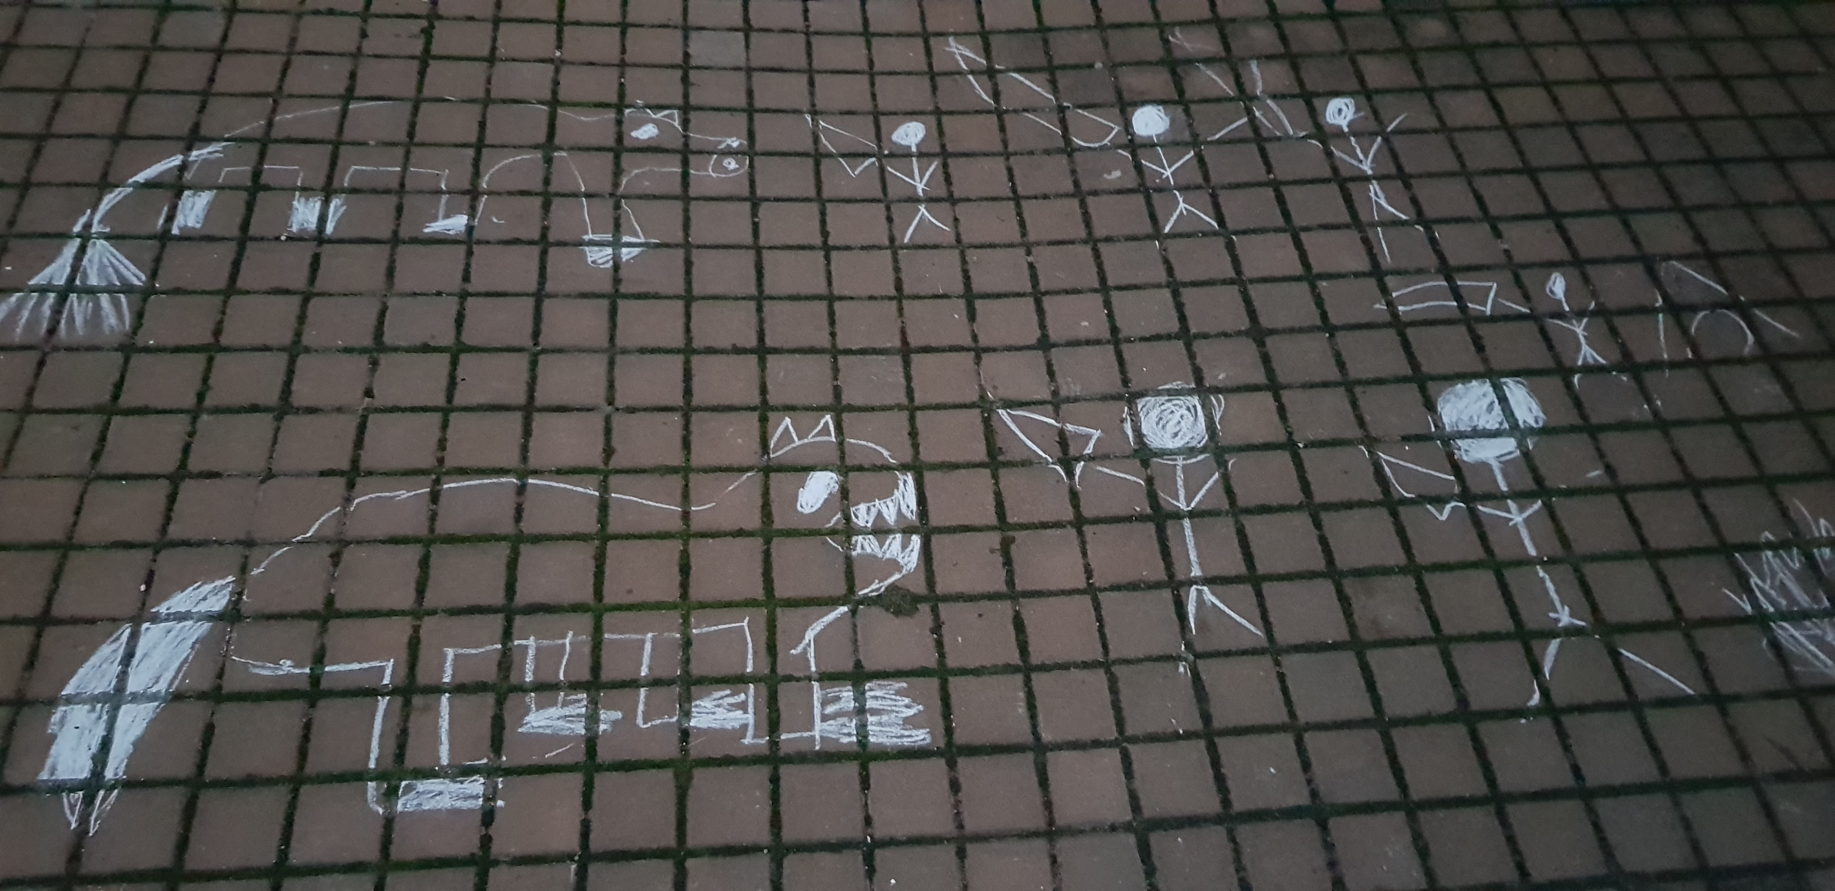

Slide 6
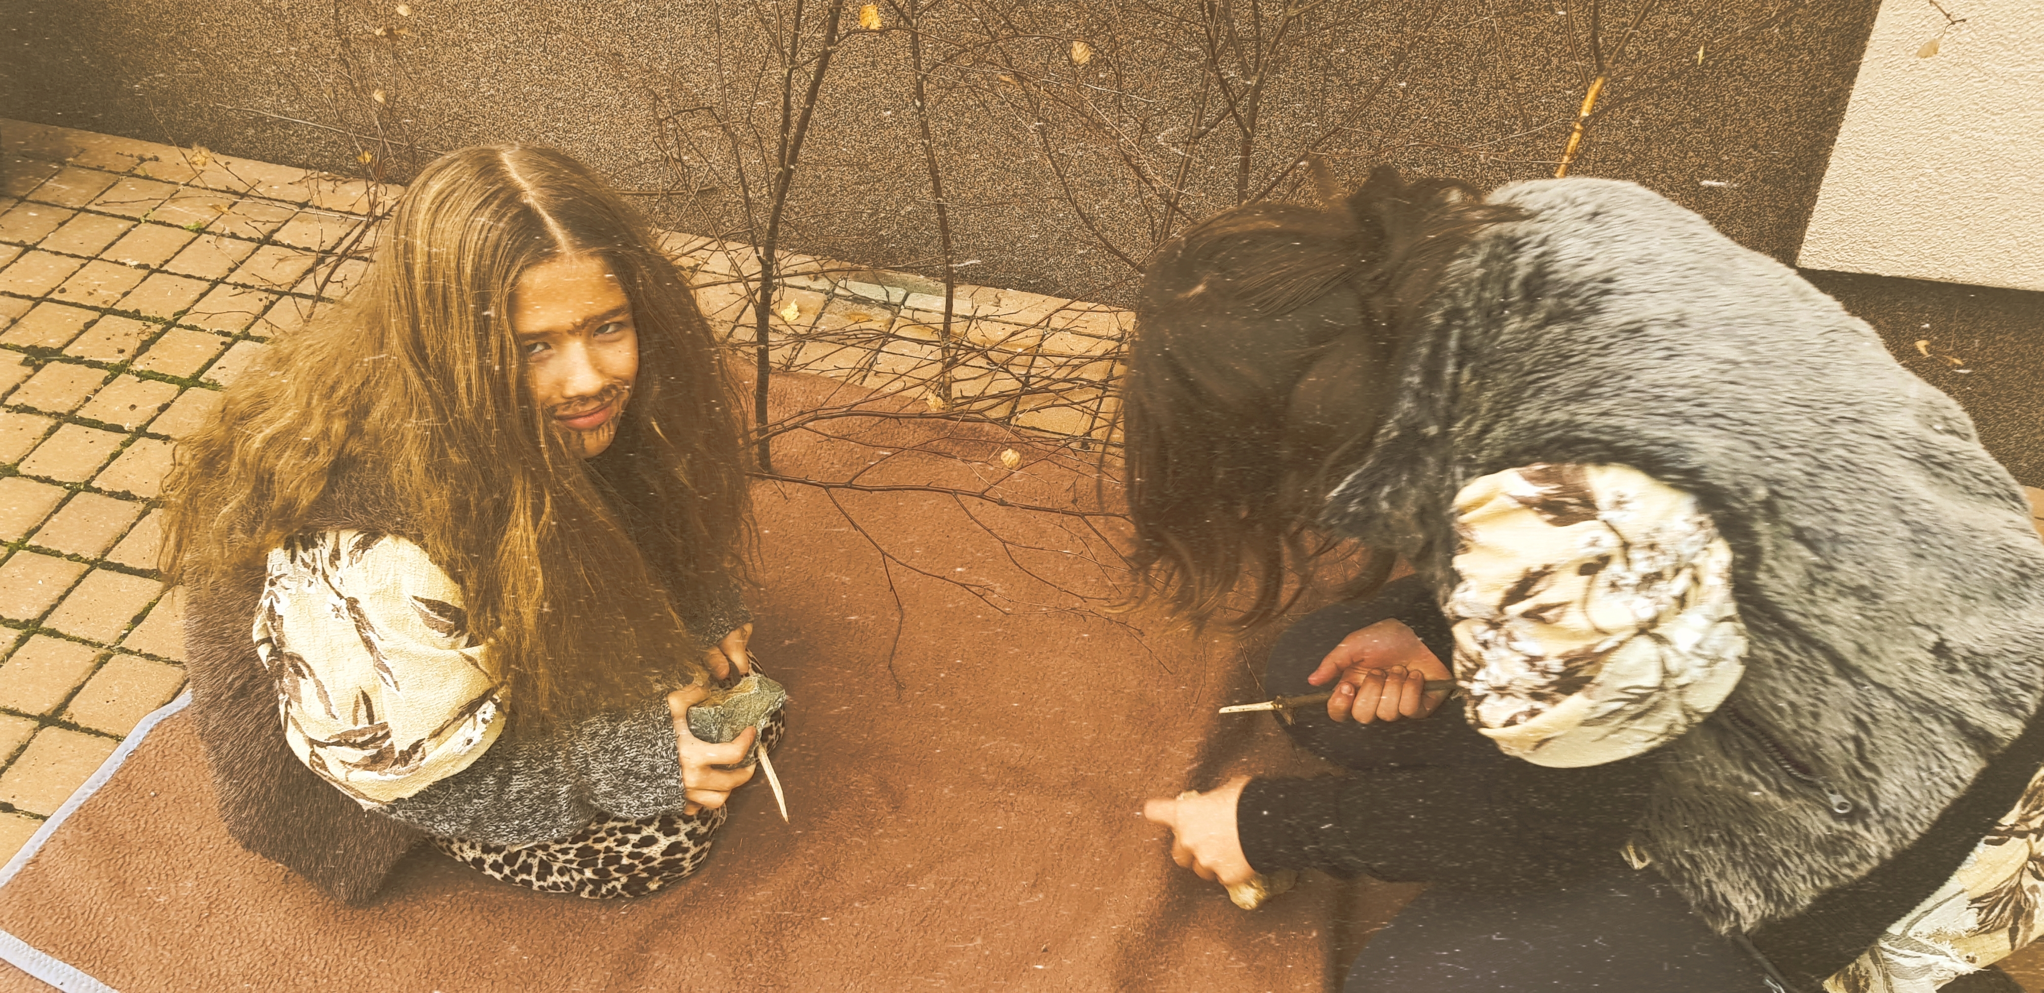
Pomocí kamene si dokázali vyrobit nástroje a zbraně

Slide 7
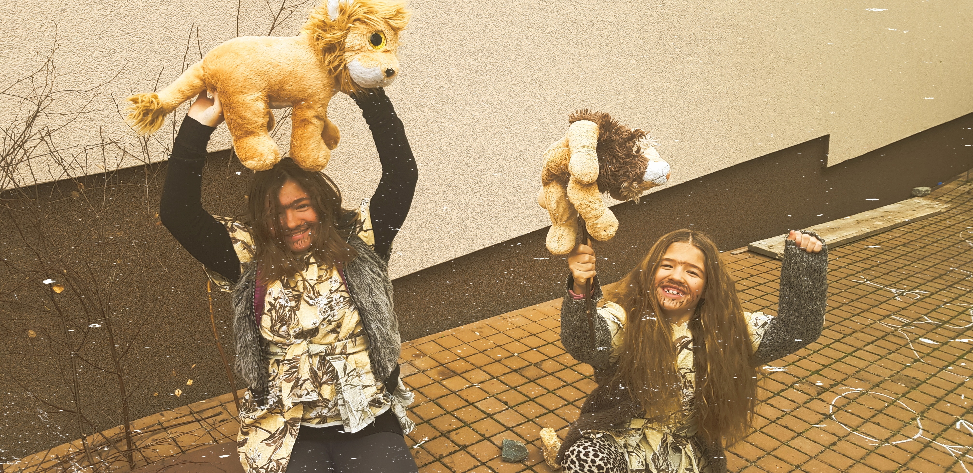
Pomocí zbraní mohli lovit větší zvířata (např. lva, medvěda, jelena)

Slide 8
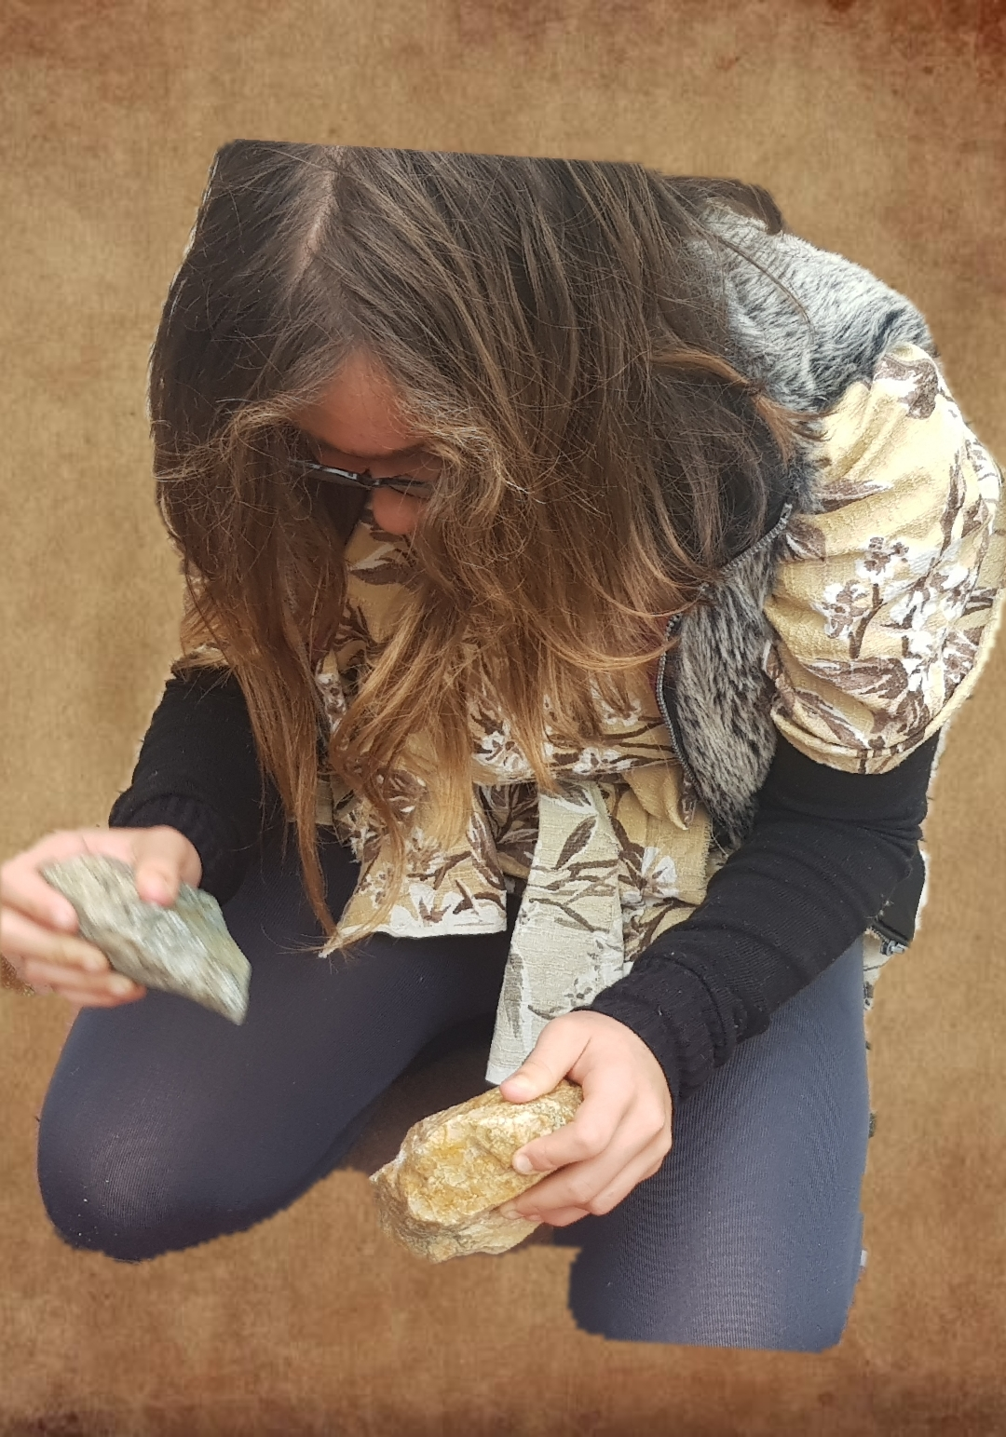
Největším objevem byl oheň, který si už dokázali vytvořit, ne jen udržovat.

Slide 9
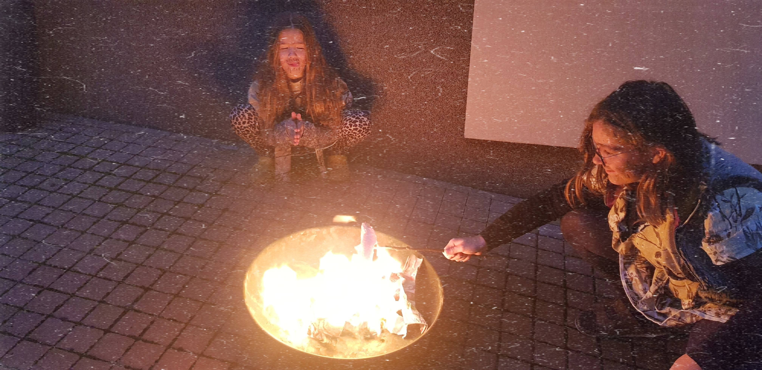
Sloužil k opékání masa, teplu a ochraně před divou zvěří.

Slide 10
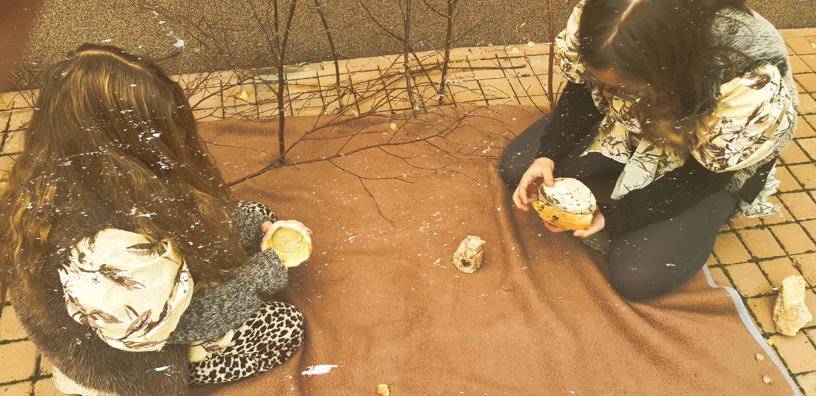
Výroba keramiky

Slide 11
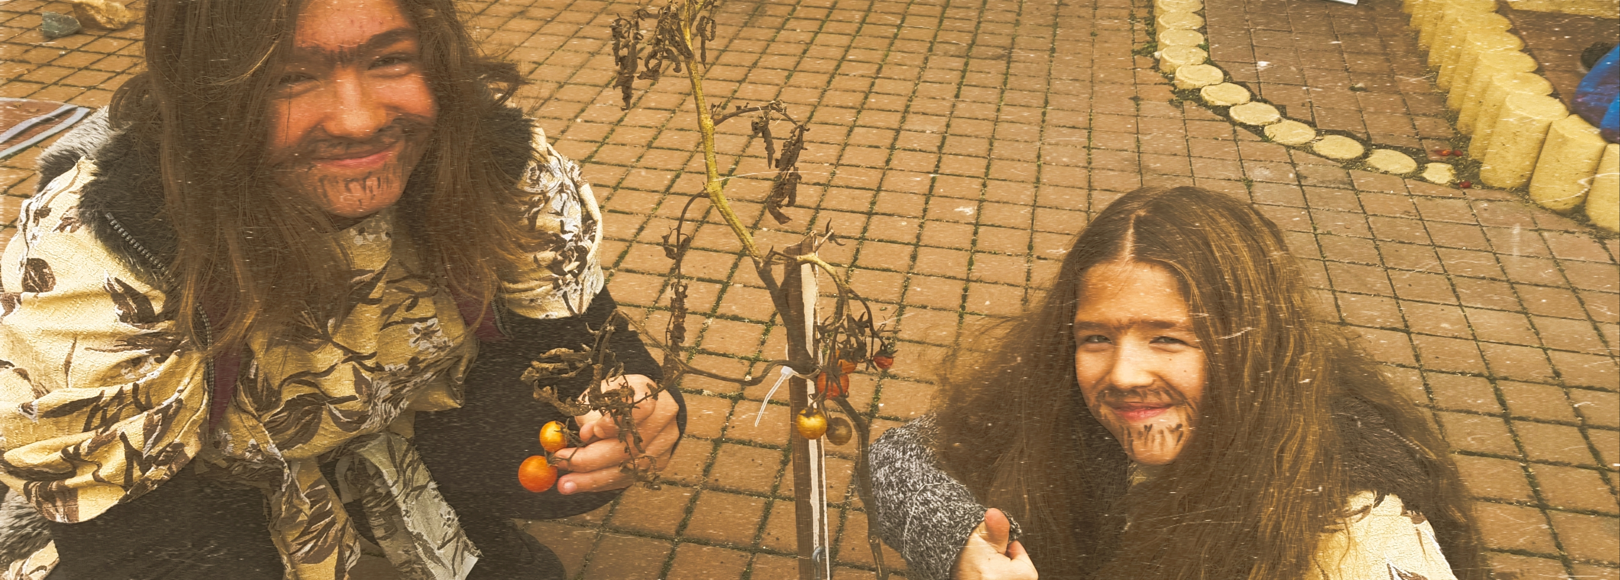
Později si člověk dokázal potravu vypěstovat.

Slide 12
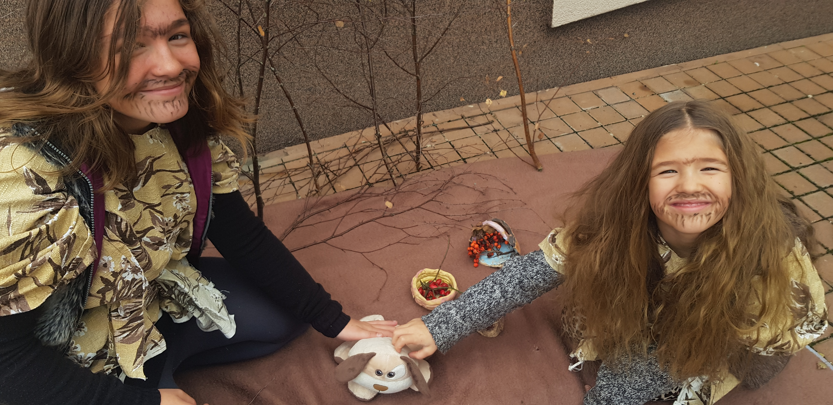
Domestikace = ochočení zvířete. Např. pes, ovce, koza, prase

Slide 13
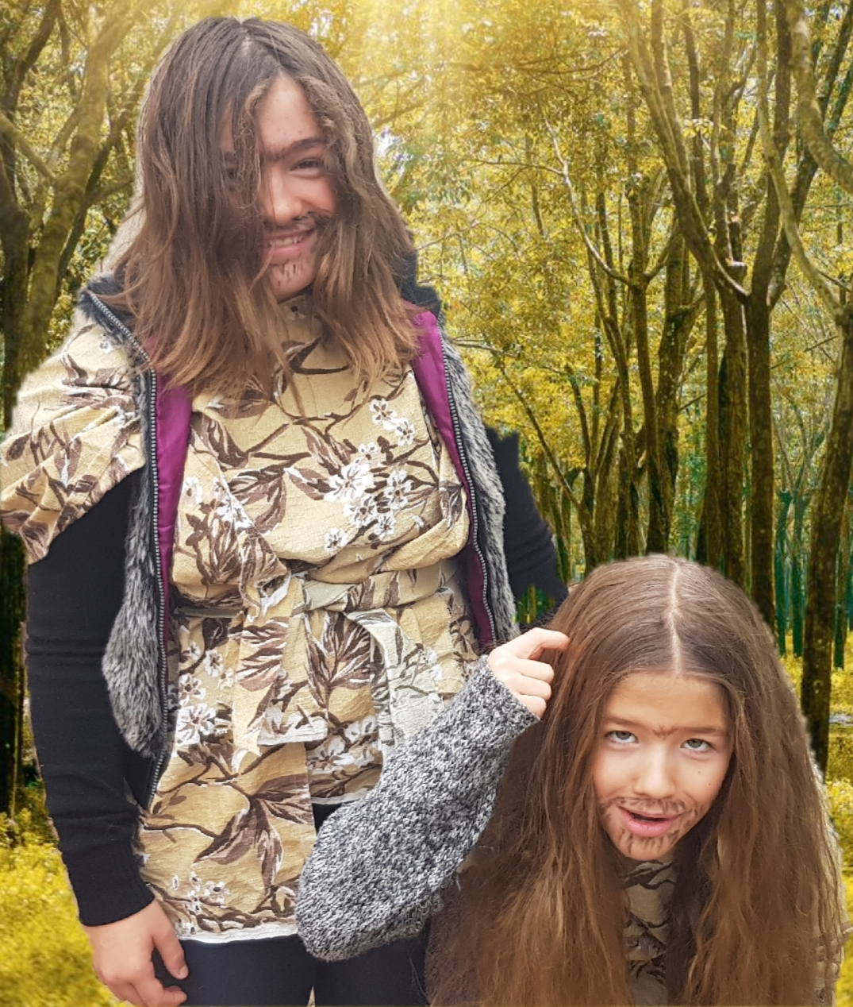
Pravěký člověk se vyvíjel a stal se z něj homo sapiens sapiens - člověk dnešního typu….

Slide 14
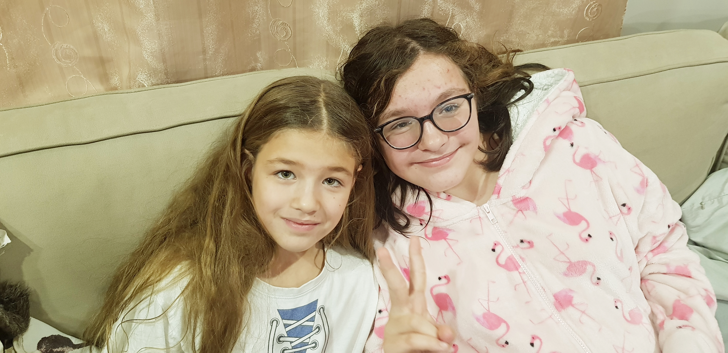
Homo sapiens sapiens 2020
Do úkolu jsem zapojila sestru Míšu.
Moc jsme si to užily 😊
Do úkolu jsem zapojila mladší sestru Míšu, moc jsme si to užily 😊

